Slide 1


校易班发展情况及应用开发需求介绍
王健美（华南农业大学易班发展中心老师）

Slide 2
一、
易班发展概况
二、
目前开发的应用
三、
应用开发需求

Slide 3
一、易班发展概况

Slide 4
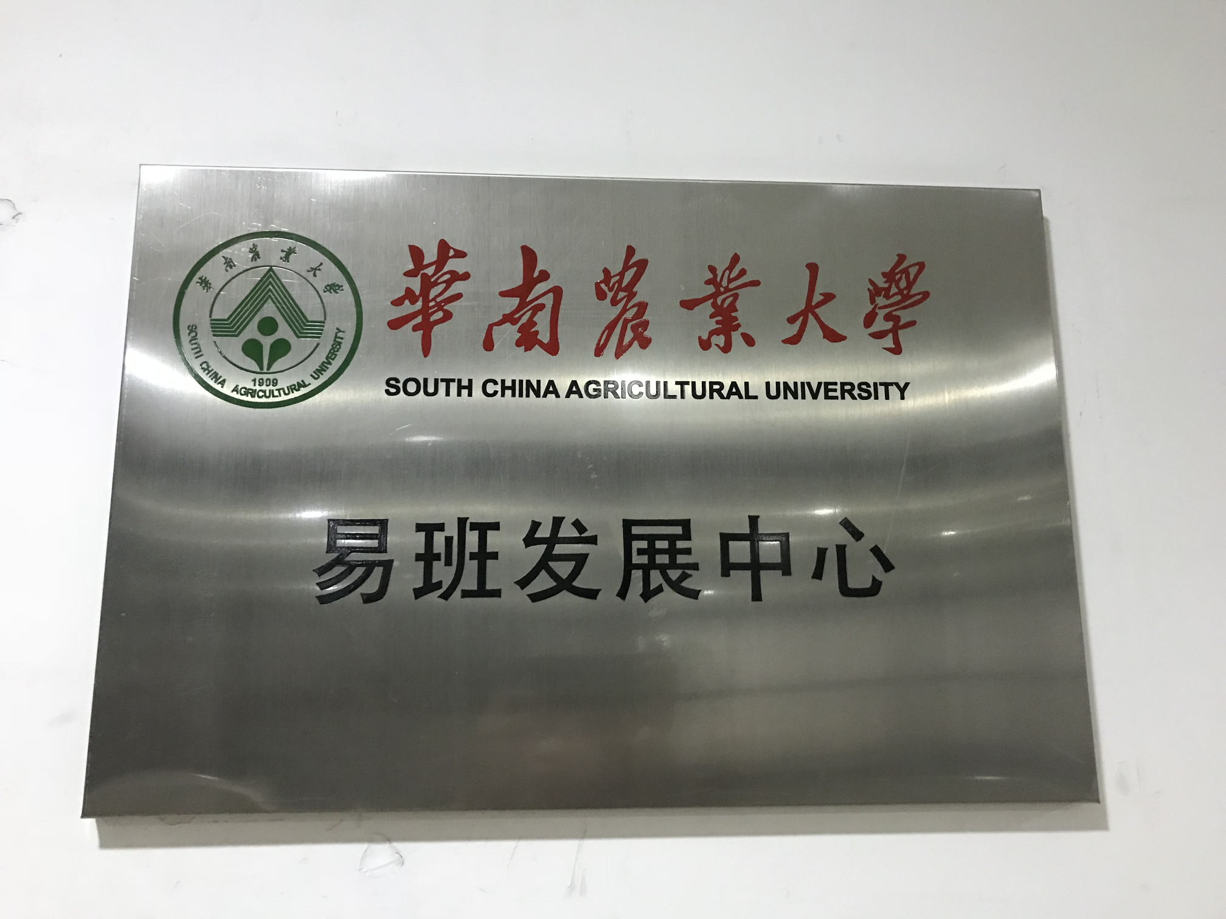

全国有1040所高校都认识它
广东省有131所的高校也认识它
在华农，它可能是你最熟悉的陌生“人”

Slide 5
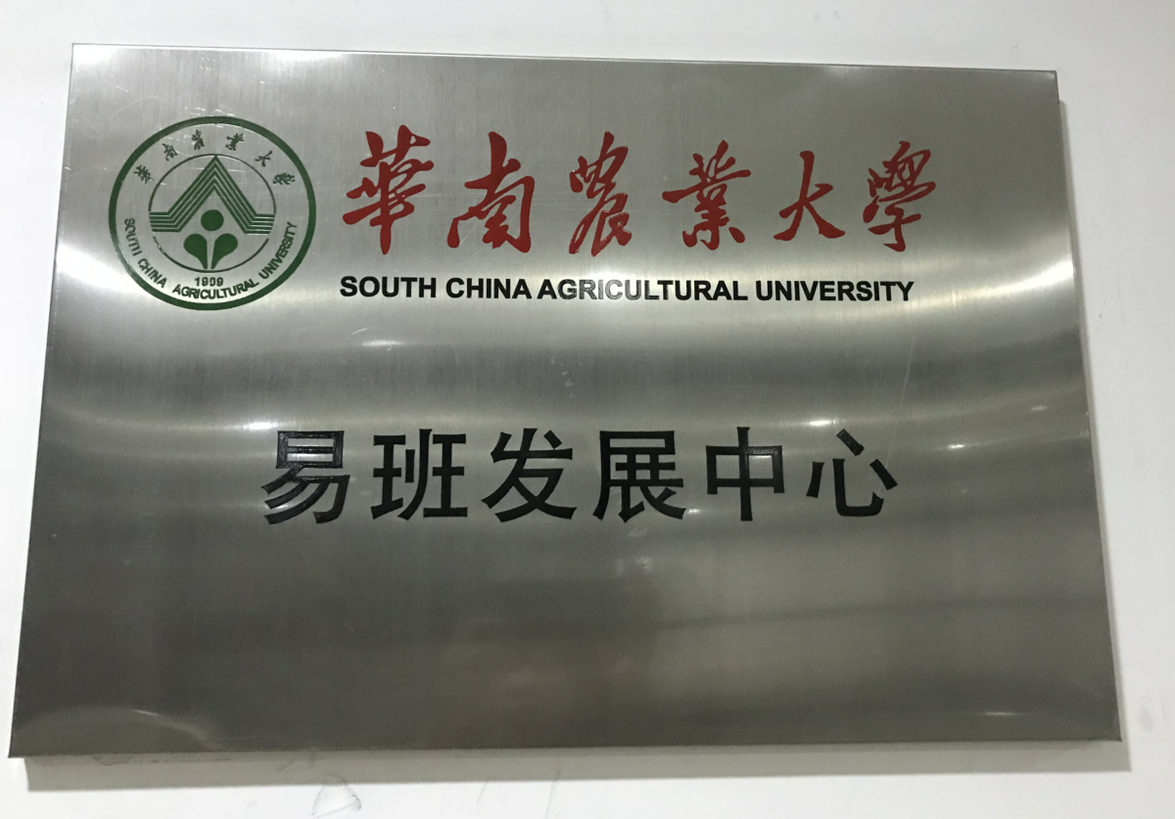

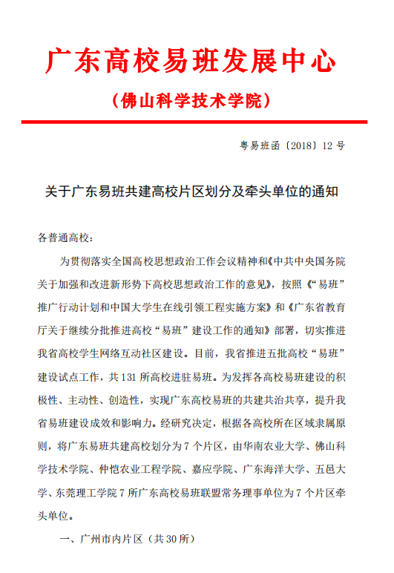

华农易班发展历程
2016年6月启动试点建设
2018年广州市内片区
易班共建高校牵头单位

Slide 6
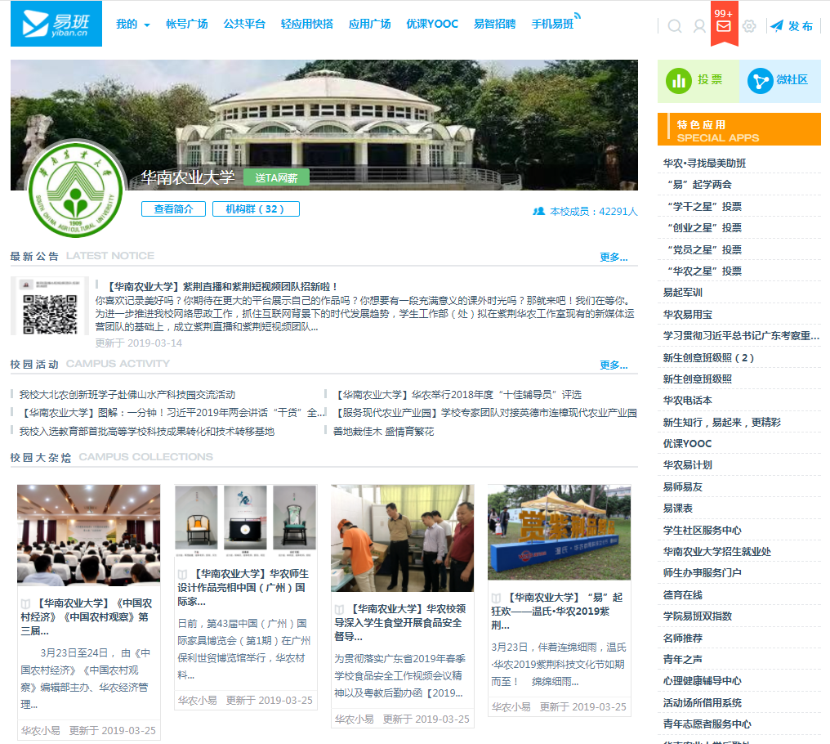
华农易班概况
注册用户42291人
学生注册率例达90%以上
32个机构群
48个公共号
1992个公共群
19个二级学院易班工作站

Slide 7
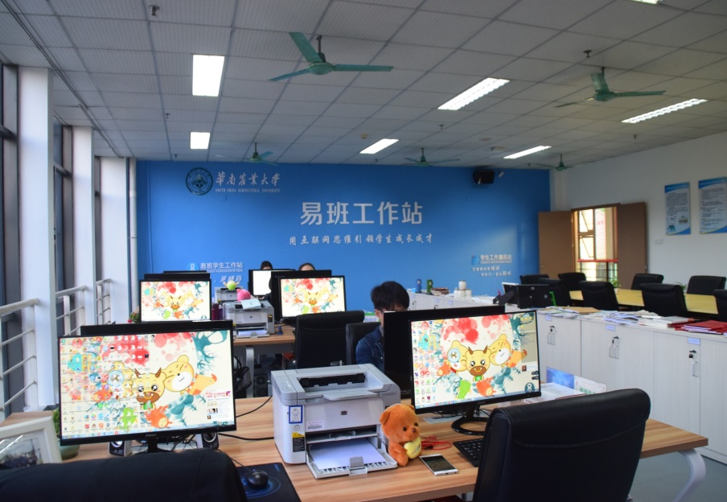
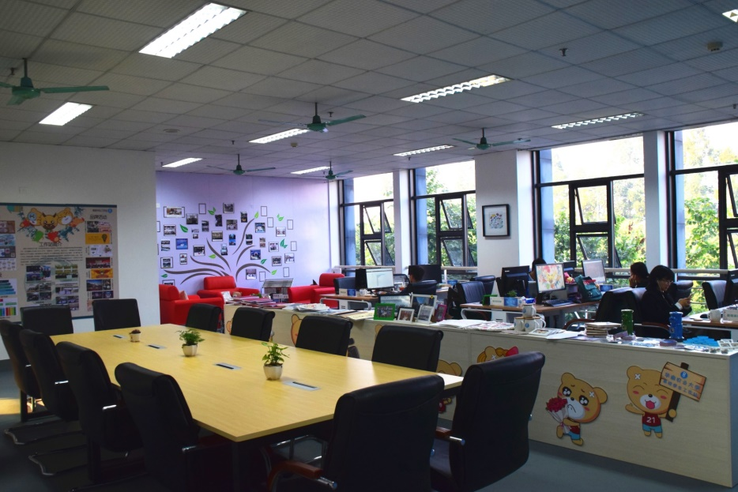
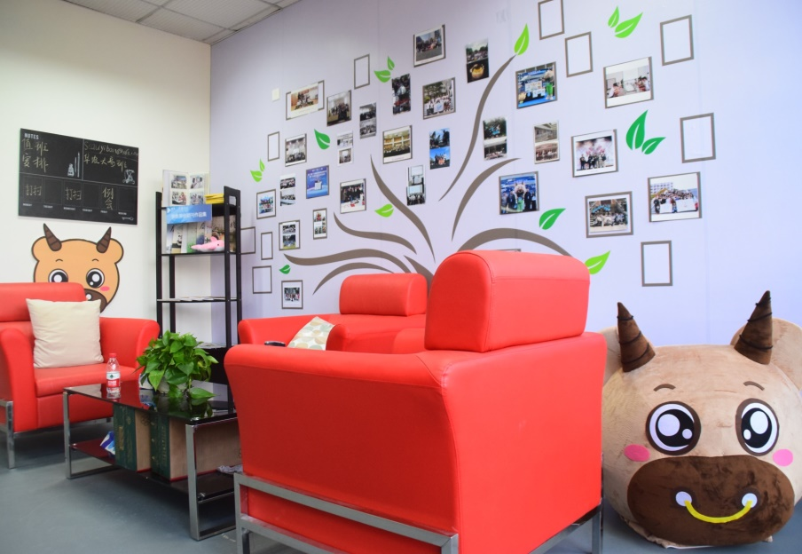
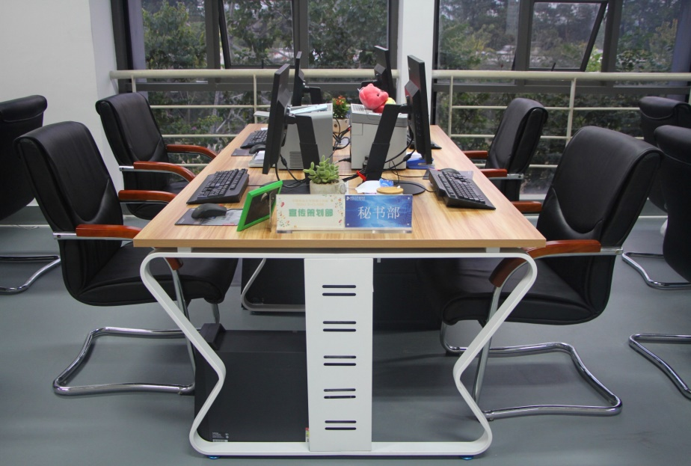
易班工作站办公室

Slide 8
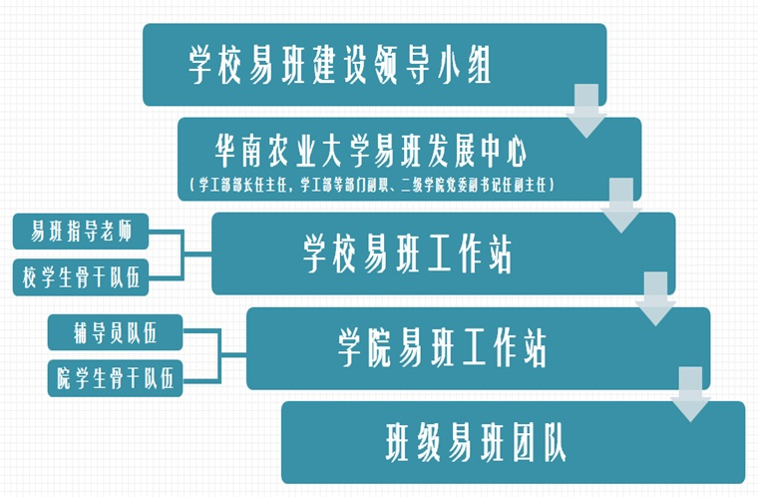
构建五级联动的平台运行机制

Slide 9
校易班团队
易班联盟
校易班学生工作站
院易班学生工作站
站长团
指导老师
创意产品部
网络技术部
宣传策划部
运营维护部
信息采编部
行政秘书部

Slide 10




荣誉证书
Notes:
1.学校易班微社区版块发表话题近2.5万余条；
2.研发特色应用9个；上线轻应用快搭459个；
2.结合易班平台，开展近200场的校园文化活动；
3.我校易班发展中心推荐投稿的作品在第二、三届广东高校网络媒体展示节和2017年广东易班优秀工作成果征集等多项比赛中获得118个奖项，其中一等奖26项；
4.2017年度教育部易班发展中心“十佳易班指导教师”奖项；广东省2018年度 “十佳易班发展中心”、“十佳易班指导老师”、“十佳易班工作站站长”等奖项；
5. 2018年华农易班在全国易班双指数排行中均6次以上进入全国前50，共建指数最高排名全国第10，活跃指数最高排名全国第4; 2018年12月，我校【易班优课】教学活跃度增量排行全国第1
6.我校易班投稿的新闻35次登上全国易班中心今日头条主页；

Slide 11
二、目前开发的应用

Slide 12
校易班目前开发的应用
易师易友 学院双指数查询
注册报到系统 新生查询系统
易课表 辅导员进课堂
易月说 华农电话本
华农办事指南 华农新闻
华农易用宝
英语四六级准考证号预存及成绩查询小程序

Slide 13
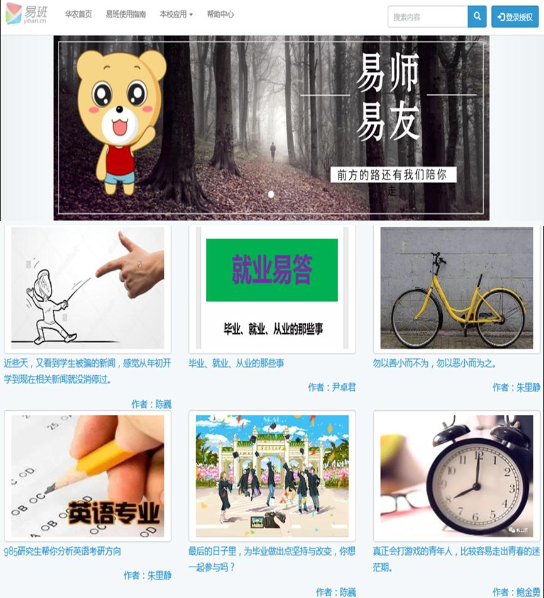
易师易友：辅导员入驻在易班
易师易友应用截图
Notes:
依托易班平台，开发易师易友应用，将辅导员创作的网文按照学习、生活、就业、考研、榜样华农等版块进行定期展示，加强辅导员与学生的交流互动，发挥网络育人功能。

Slide 14
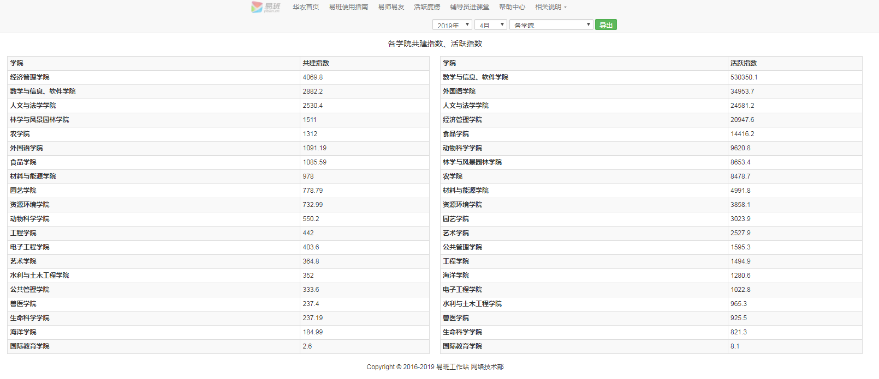
学院易班双指数查询
Notes:
依托易班平台，开发易师易友应用，将辅导员创作的网文按照学习、生活、就业、考研、榜样华农等版块进行定期展示，加强辅导员与学生的交流互动，发挥网络育人功能。

Slide 15
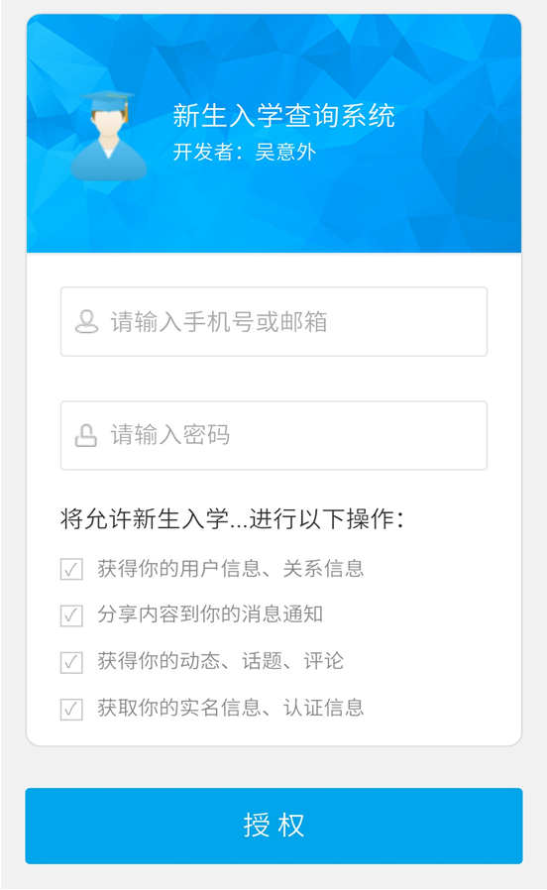
新生入学查询系统
平 台 建 设
我校新生未入校前就可以登录易班查询到自己的专业、班级、同学、宿舍信息、缴费信息等，新生可以自动加入基于易班平台的虚拟班级，提前与班级同学、助班、辅导员进行沟通交流，实现“未入校、先入班”。

Slide 16
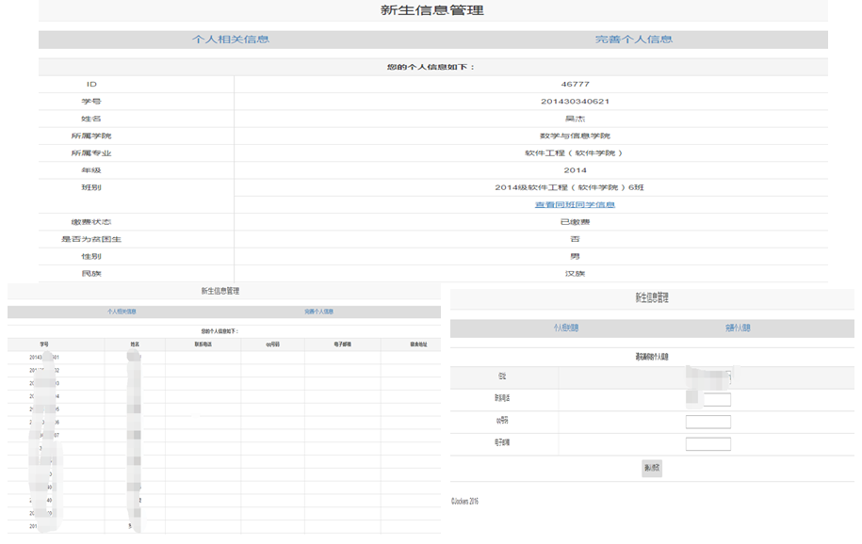
新生入学查询系统相关页面
平 台 建 设

Slide 17
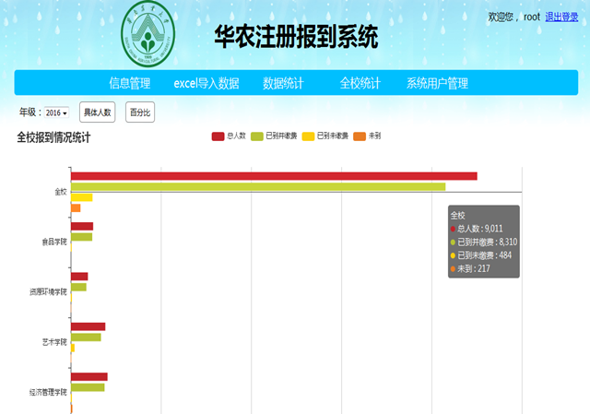
注册报到系统
自主研发了注册报到系统，用于新老生的报到注册工作，学生只用嘀一下身份证就能一步完成报到注册手续，不仅能有效加强新生入学资格审核，还提升了学生日常管理的效率。

Slide 18
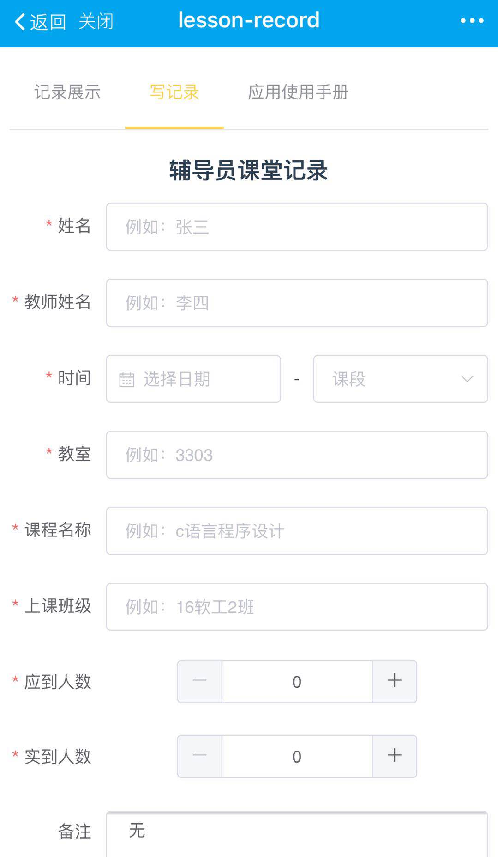
辅导员进课堂
Notes:
依托易班平台，开发易师易友应用，将辅导员创作的网文按照学习、生活、就业、考研、榜样华农等版块进行定期展示，加强辅导员与学生的交流互动，发挥网络育人功能。

Slide 19
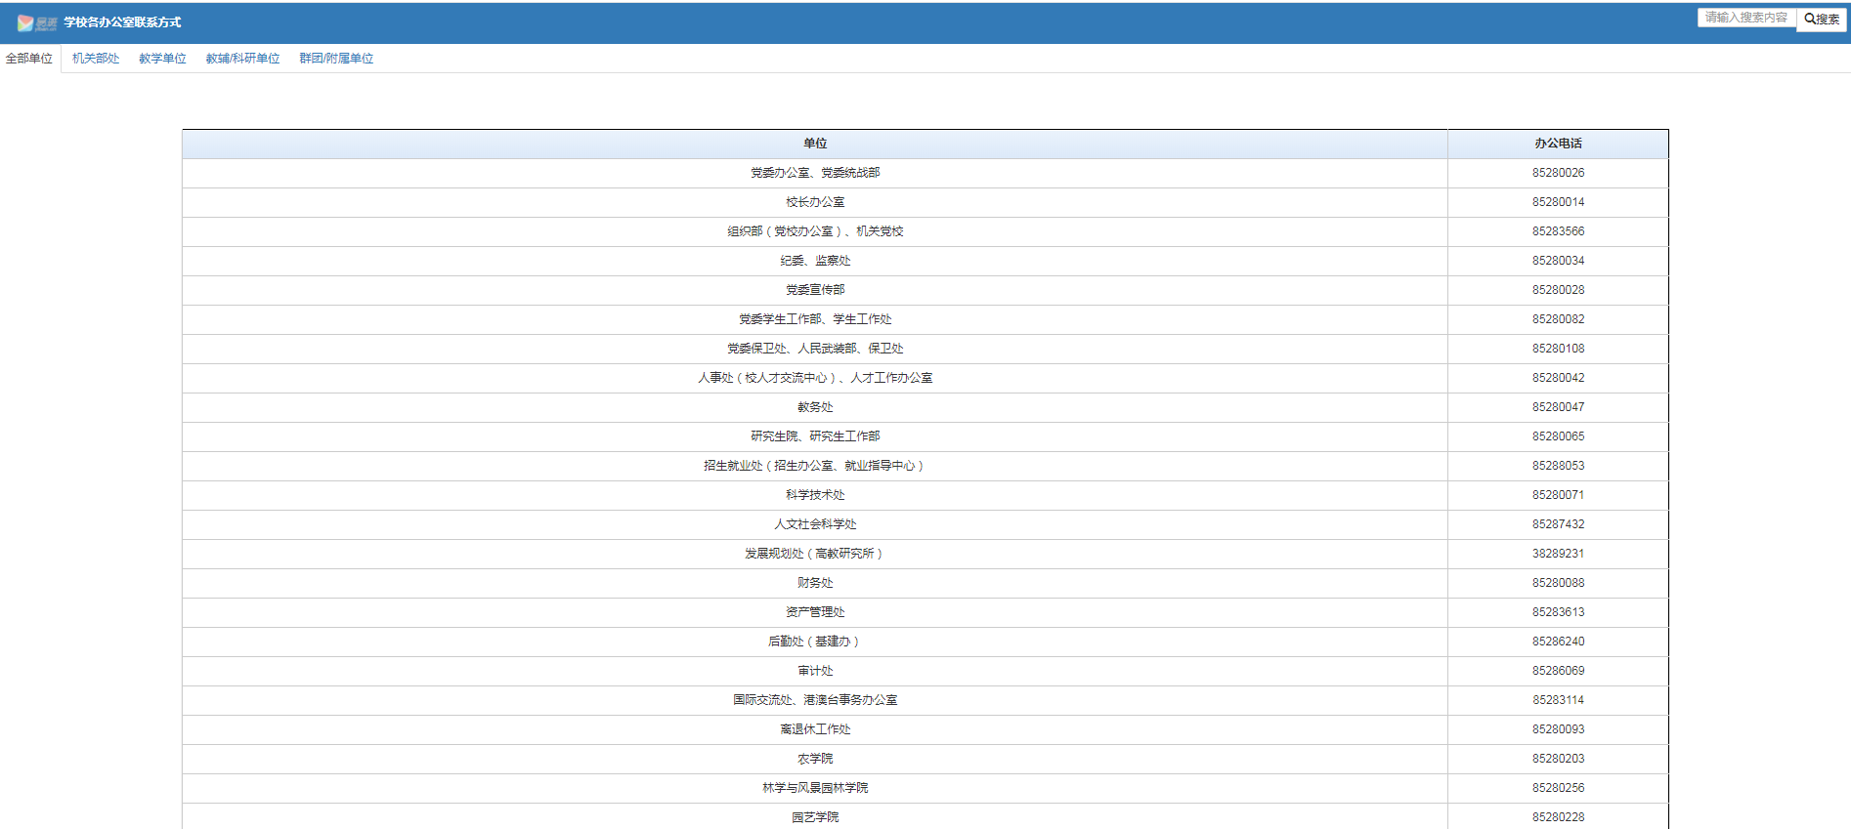
华农电话本
Notes:
依托易班平台，开发易师易友应用，将辅导员创作的网文按照学习、生活、就业、考研、榜样华农等版块进行定期展示，加强辅导员与学生的交流互动，发挥网络育人功能。

Slide 20
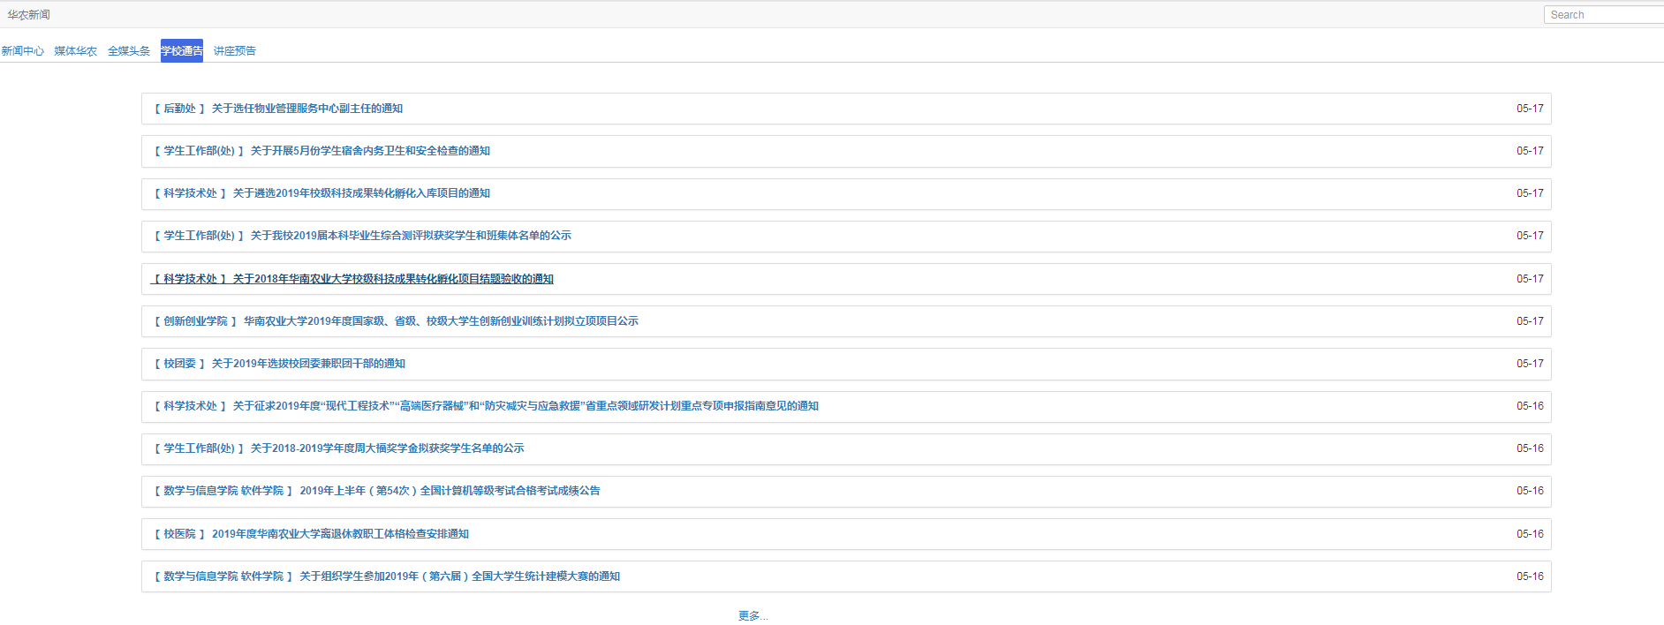
华农新闻
Notes:
依托易班平台，开发易师易友应用，将辅导员创作的网文按照学习、生活、就业、考研、榜样华农等版块进行定期展示，加强辅导员与学生的交流互动，发挥网络育人功能。

Slide 21
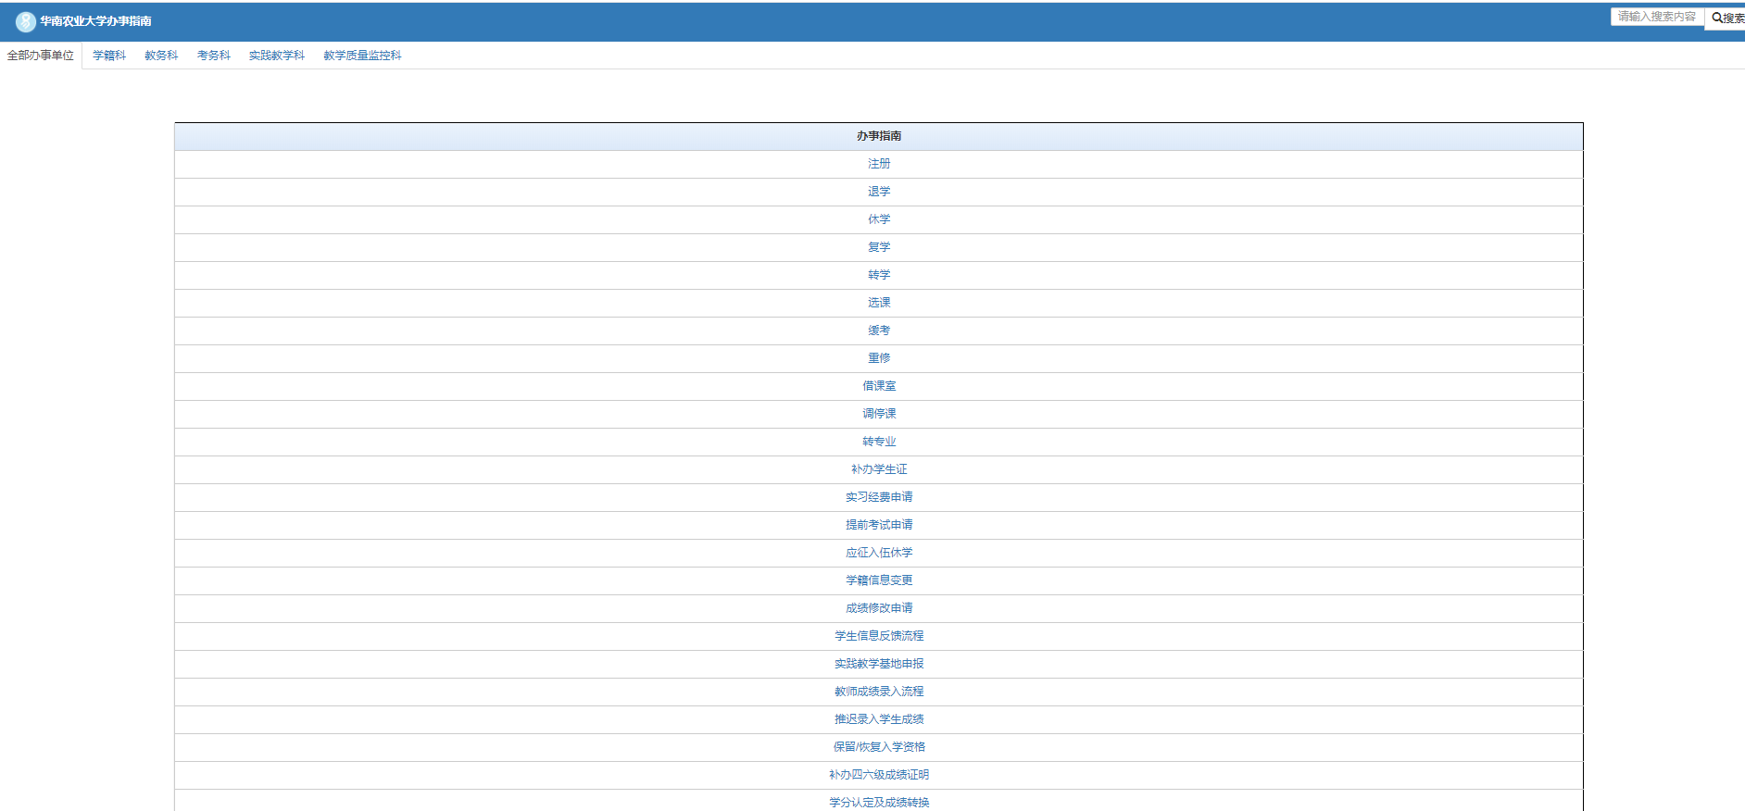
华农办事指南
Notes:
依托易班平台，开发易师易友应用，将辅导员创作的网文按照学习、生活、就业、考研、榜样华农等版块进行定期展示，加强辅导员与学生的交流互动，发挥网络育人功能。

Slide 22
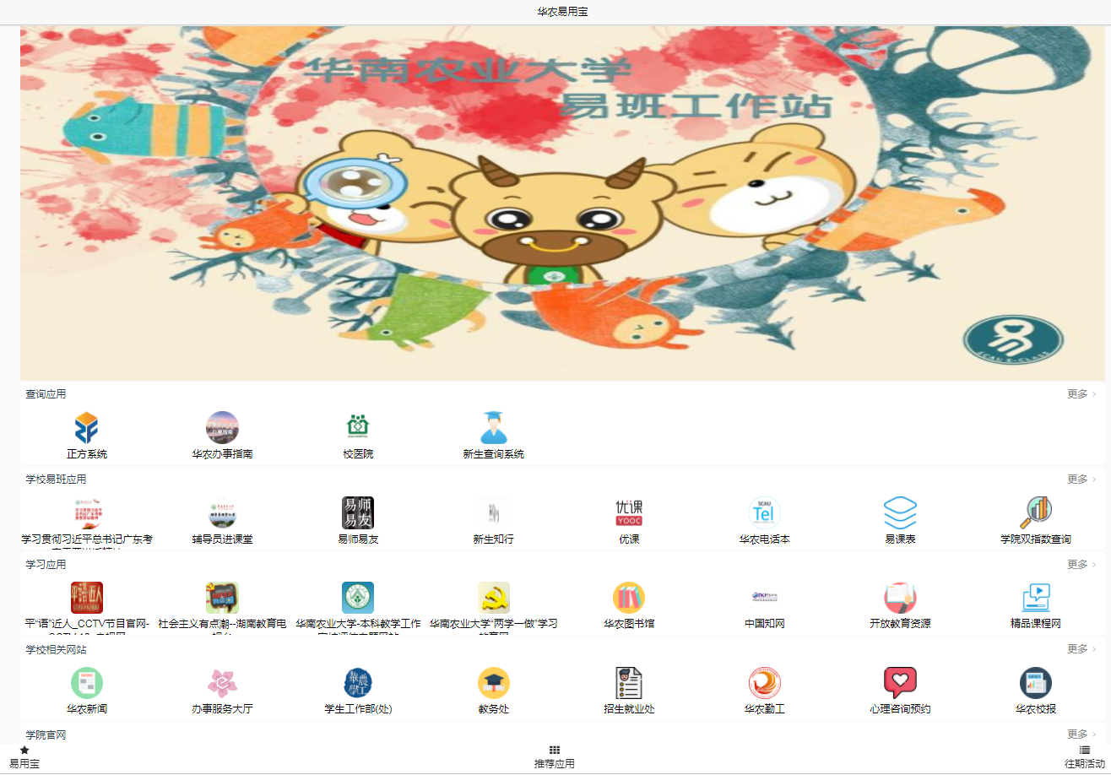
华农易用宝
Notes:
依托易班平台，开发易师易友应用，将辅导员创作的网文按照学习、生活、就业、考研、榜样华农等版块进行定期展示，加强辅导员与学生的交流互动，发挥网络育人功能。

Slide 23
加入易班网络技术部，你可以收获什么？
一群志同道合的朋友
钻研技术，开发更多的应用
勤工补贴
综测加分
…

Slide 24
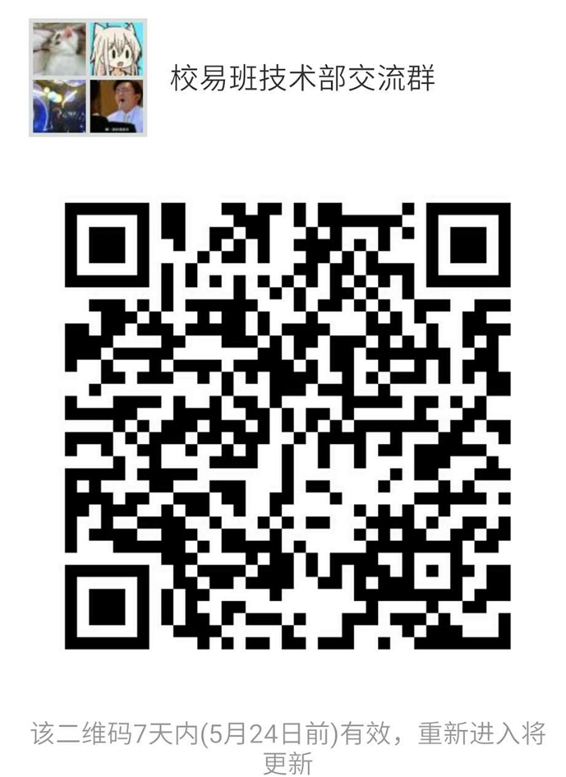
欢迎加入易班网络技术部

Slide 25
三、应用开发需求

Slide 26
应用开发需求关键点
符合师生需求，实用性较强
学校目前没有的应用/完善化的应用
基于易班接口开发的应用或系统
学校/学院层面的需求，符合实际情况
…

Slide 27
其他高校的易班应用开发
二手市场（跳蚤市场）
失物招领
心灵树洞
易起约（学习、运动、考研考公、游玩）
自助问答（类似百度知道，用于新生使用易班、开学时及校园各种常见问题的咨询和答复）
请假应用（学生组织社团线上请假，可导出数据统计）
分享平台（分享生活常识、活动、攻略、资料等）
选修课攻略 （课程介绍、任课老师介绍等）
…

Slide 28
谢谢！

